Slide 1


Slide 2
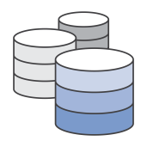



2 vấn đề cơ bản dẫn tới tối ưu hóa
Cấu trúc dữ liệu không đảm bảo được tính nhất quán dễ làm sai dữ liệu. Hoặc lưu trữ quá nhiều thông tin thừa, trùng lặp gây lãng phí bộ nhớ lưu trữ và làm CSDL cồng kềnh không cần thiết.
Cấu trúc lưu trữ quá phức tạp để đọc thông tin làm chậm quá trình tiếp cận thông tin trong CSDL. Gây ảnh hưởng tới hiệu suất làm việc của ứng dụng sử dụng CSDL.
→ Nội dung hôm nay sẽ đi giải quyết vấn đề thứ hai

Slide 3
Phần tối ưu hóa về mặt tốc độ sẽ chia làm 2 nội dung khác nhau:
Nội dụng thứ hai sẽ nói về vấn đề báo cáo, số liệu, thống kê, ...
Nội dung đầu sẽ đi vào vấn đề sử dụng thêm những trường thông tin lưu tạm gọi là TextView.

Slide 4
Thiết kế CSDL cho báo cáo và thống kê?
Lấy ví dụ một cơ sở dữ liệu được thiết kế để phục vụ cho một chương trình quản lý kho. Với các tiêu chí yêu cầu đơn giản như sau
Có lịch sử nhập / xuất kho. Phải biết chính xác giá nhập kho và giá xuất kho của từng sản phẩm cùng loại.
Sẽ có nhu cầu các loại báo cáo như sau theo hàng ngày, hàng tháng:
  Báo cáo giá trị tồn kho
  Báo cáo giá trị xuất kho

Slide 5
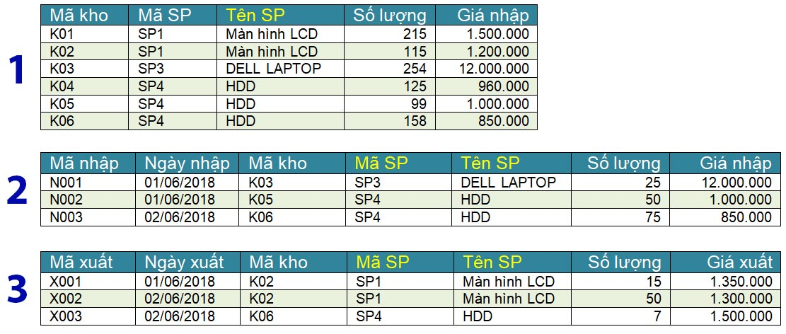
Phân tích thiết kế lưu trữ kho và lịch sử xuất nhập kho

Slide 6
Đặt câu hỏi yêu cầu?
Xem tổng giá trị tồn khi hiện tại?
Xem giá trị tồn kho tính tới ngày 01/06/2018?
Xem giá trị tồn kho tháng 05/2018?
Xem giá trị xuất kho ngày 28/05/2018?

Slide 7
Giải pháp suy nghĩ thông thường hay gặp
1. Xem tổng giá trị tồn khi hiện tại? → Duyệt qua tất cả trong bảng tồn kho rồi cộng lại.
2. Xem giá trị tồn kho tính tới ngày 01/06/2018?
3. Xem giá trị tồn khi tháng 05/2018?
4. Xem giá trị xuất kho ngày 28/05/2018?
Các câu hỏi 2,3 và 4 thì phải duyệt qua tất cả lịch sử nhập kho và lịch sử xuất kho cho tới ngày cần xem rồi tính.
Cả 2 phương pháp trên đều sai lầm cực kỳ nghiêm trọng. Khi bạn đang thiết kế thì chỉ với vài dữ liệu mẫu thôi, do đó khi thực hiện sẽ rất nhanh, nhưng ngày này qua ngày kia, dữ liệu ngày một nhiều lên thì sao? Chẳng lẻ lúc nào cũng phải đọc lại hết tất cả mọi thứ. Sẽ tới lúc không thể nữa vì quá nhiều và mất quá nhiều thời gian để duyệt qua lịch sử hoặc tồn kho.

Slide 8
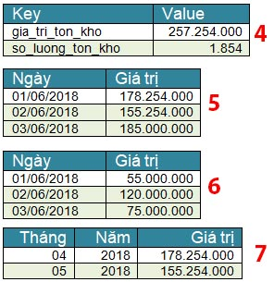
Giải pháp nào để đọc lên báo cáo?
Xem tổng giá trị tồn khi hiện tại? → Bảng 4
Xem giá trị tồn kho tính tới ngày 01/06/2018? → Bảng 5
Xem giá trị tồn kho tháng 05/2018? → Bảng 7
Xem giá trị xuất kho ngày 28/05/2018? → Bảng 6

Slide 9
ACTION
Nhập kho giá trị 12.000.000
Nhập kho giá trị 5.700.000
Xuất kho giá trị 8.000.000
Nhập kho giá trị 700.000
Xuất kho giá trị 500.000
Nhập kho giá trị 1.250.000
....
GIÁ TRỊ TỒN KHO
+ 12.000.000 = 12.000.000
+ 5.700.000 = 17.700.000
- 8.000.000 = 9.700.000
+ 700.000 = 10.400.000
- 500.000 = 9.900.000
+ 1.250.000 = 11.150.000
....

Slide 10
Các vấn đề và phương pháp khắc phục
Có khả năng không đồng bộ dữ liệu
  Điều này xãy ra khi sự cập nhật bị lỗi hoặc thiếu xót
  Giải pháp là luôn luôn hỗ trợ việc tính lại 1 hàng dữ liệu khi cần thiết. Dĩ nhiên là một số thông tin thì không cần và ta chấp nhận sai số không quá một mức % nào đó.
Có thể gặp tình trạng 2 thao tác cập nhật chồng chéo lên nhau
  Có 2 tiến trình khác nhau cùng đọc lên là 25, rồi cộng lên 1 và cập nhật xuống 26. Tuy nhiên, theo đúng thì phải tăng lên 27 mới đúng.
  Giải pháp là số liệu chỉ nên cập nhật sau khi đã cố định. Ví dụ dữ liệu ngày hôm qua thì chắc chắn sẽ không thay đổi nữa. Lúc này mới cập nhật. Điều này dễ thấy ở các thống kê lớn như Youtube, Google, .. Số liệu luôn trễ 1 hoặc 2 ngày.

Slide 11


